Slide 1
МИНОБРНАУКИ РОССИИ
ФЕДЕРАЛЬНОЕ ГОСУДАРСТВЕННОЕ БЮДЖЕТНОЕ ОБРАЗОВАТЕЛЬНОЕ УЧРЕЖДЕНИЕ
ВЫСШЕГО ОБРАЗОВАНИЯ
«ВОРОНЕЖСКИЙ ГОСУДАРСТВЕННЫЙ УНИВЕРСИТЕТ»
Факультет компьютерных наук
Кафедра программирования и информационных технологий
Реализация приложения для просмотра 3D объектов на основе OpenGL
Студент: Павлов А.В., ПИиТ, 3 курс
Руководитель: Михайлов Е.М., ст. преподаватель

Slide 2

Введение
Страница 2

Slide 3
Постановка задачи
Импортирование и обработка файлов с расширением .obj
Взаимодействие с трехмерными объектами
Возможность редактирования панели инструментов
Возможность смены материала объекта
Высокая скорость обработки трехмерной графики
Расширяемая архитектура
Страница 3

Slide 4



Средства реализации
Страница 4

Slide 5
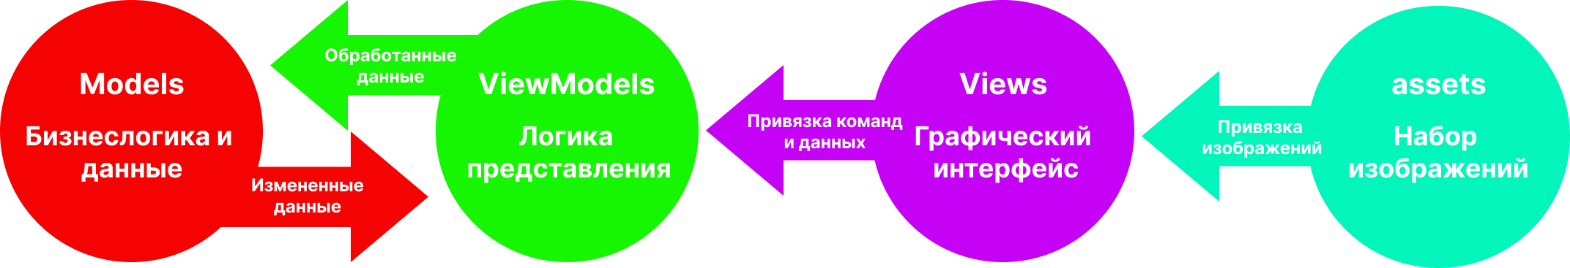
Архитектура приложения
Страница 5

Slide 6
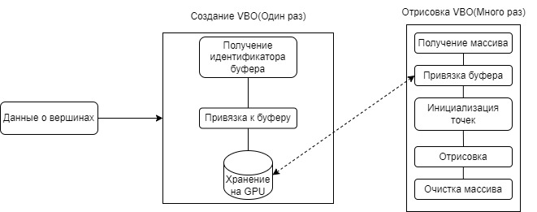
Vertex Buffer Object
Страница 6

Slide 7
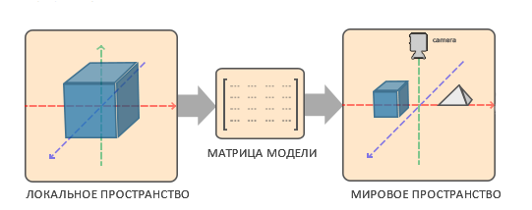
Модельная матрица преобразований
Страница 7

Slide 8
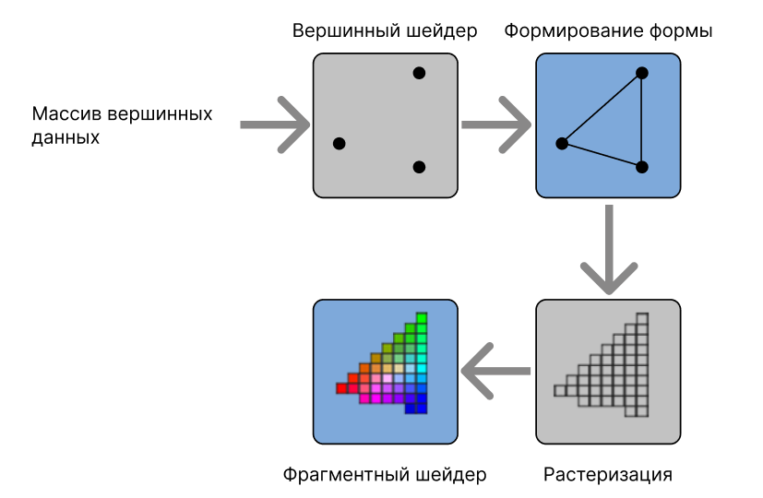
Модельная матрица преобразований
Страница 8

Slide 9
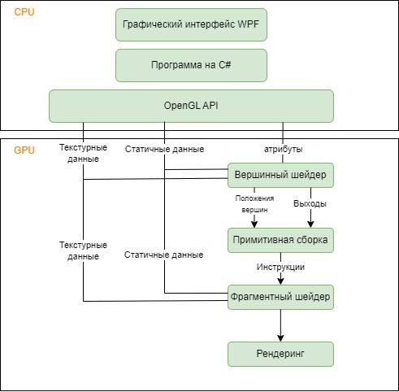
Отображение объекта
Страница 9

Slide 10
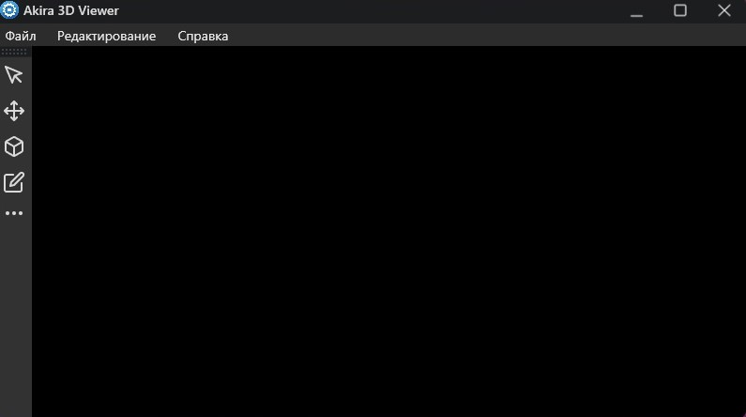
Графический интерфейс
Страница 10

Slide 11
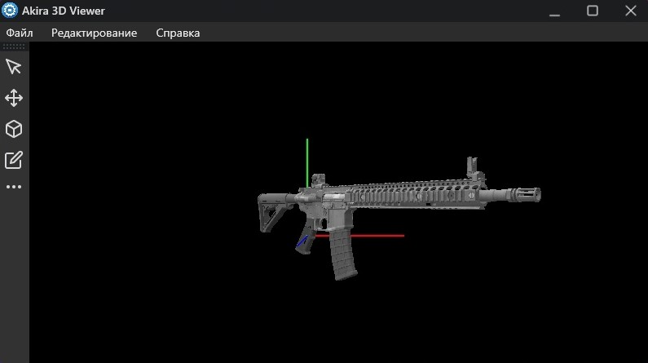
Рендеринг
Страница 11

Slide 12
Характеристики оборудования для тестирования
OS Windows 11
Процессор 10th Gen Intel(R) Core(TM) i5-10300H 2.50 GHz
Видеокарта NVIDIA GeForce GTX 1650 Ti
ОЗУ 16 Гб
64-разрядная операционная система, процессор x64
Страница 12

Slide 13
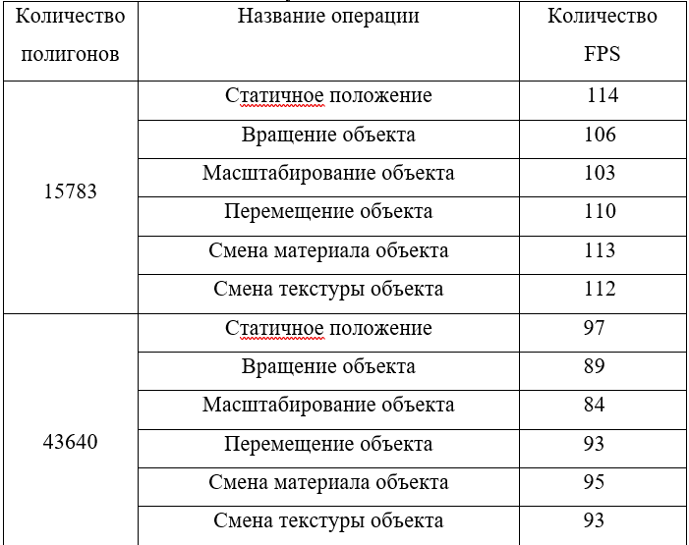
Результаты тестирования
Страница 13

Slide 14
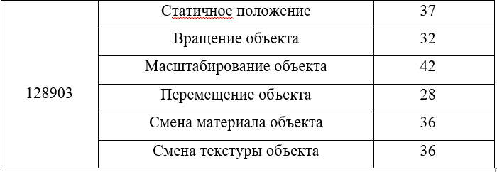
Результаты тестирования
Страница 14

Slide 15
Заключение
Импортирование и обработка файлов с расширением .obj
Взаимодействие с трехмерными объектами
Возможность редактирования панели инструментов
Возможность смены материала объекта
Высокая скорость обработки трехмерной графики
Расширяемая архитектура
Страница 15

